Slide 1
Análisis de Literatura III
Cátedra: Dirección y Ética Pública

Slide 2
Caracterización empírica de las burocracias latinoamericanas: configuraciones y roles en el proceso de elaboración de políticas públicas
Echebarría, Koldo. (2006).

Slide 3
I. Introducción
La burocracia es una de las anclas institucionales para la efectividad del sistema democrático y la vigencia del Estado de derecho. Constituye un conjunto articulado de reglas y pautas de funcionamiento que se insertan en el poder ejecutivo con la finalidad de, por un lado, dar continuidad, coherencia y relevancia a las políticas públicas y, por otro lado, de asegurar un ejercicio neutral, objetivo y no arbitrario de los poderes públicos.
Detrás de estas disfunciones se sitúa la mezcla de discrecionalidad y captura que caracteriza una situación de sobreburocratización formal e infraburocratización real.
La debilidad de la burocracia ha sido uno de los factores que ha tenido más peso en la debilidad del poder ejecutivo de los países de la región, tanto frente a otros actores políticos como frente a los intereses organizados.

Slide 4
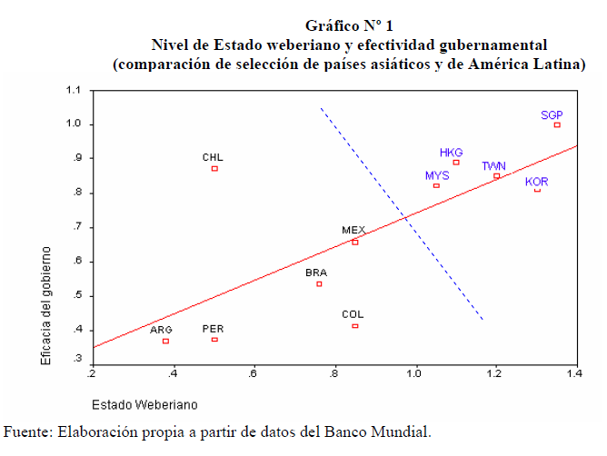
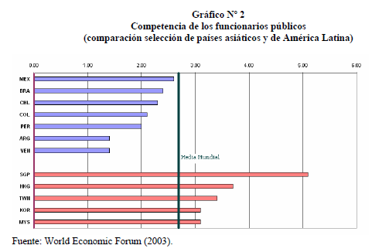

Slide 5
II. La paradoja de la burocracia y sus roles
La burocracia no es legalmente un poder autónomo y responsable, sino una parte del ejecutivo sujeta a la responsabilidad general del gobierno
El tránsito de regímenes autoritarios a democráticos siempre ha estado unido a una cierta tensión para incrementar la subordinación de la burocracia al poder político, generando retrocesos clientelistas en muchos casos.
Como conclusión, la burocracia puede cumplir roles diversos y contradictorios en el proceso de elaboración de políticas, según se contemple desde su dimensión ideal de actor neutral y profesional, que garantiza estabilidad, adaptabilidad e interés público de las políticas.
O bien, desde su carácter de recurso privado, bien de los partidos políticos que lo intercambian por votos o de los mismos empleados públicos que defiende sus propios intereses a través de la inamovilidad en sus condiciones de trabajo.

Slide 6
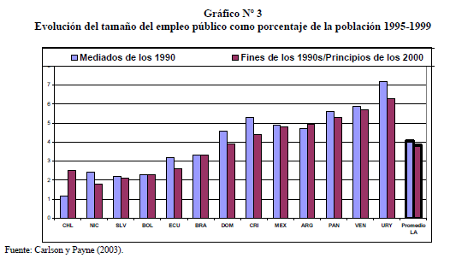
III. Las burocracias latinoamericanas: caracterización
El análisis de la burocracia está asociada empíricamente a la situación del empleo público, que es su materia constitutiva fundamental.
La evolución de los países durante los años 90 fue la reducción del empleo público en relación con la población y contuvieron la factura salarial, que fue fruto de los esfuerzos de la disciplina fiscal.
Es significativo, no obstante, que las tendencias recientes apuntan hacia una mayor disciplina en el manejo del empleo que estableciera limitaciones en su valor como recurso de intercambio político.

Slide 7
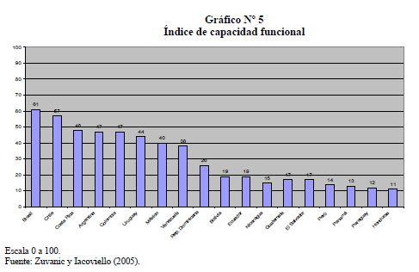

Slide 8
Aproximación cualitativa:
Grado de autonomía de la burocracia: se puede medir a través del índice de mérito, que evalúa el grado de existencia de garantías efectivas de profesionalización en el servicio civil, grado de protección efectiva los funcionarios frente arbitrariedad, la politización y la búsqueda de rentas. Costa Rica, Chile y Brasil lideran el grupo, por la instalación generalizada de los principios de mérito en las decisiones de selección, promoción y desvinculación.
Índice de capacidad funcional: es una buena aproximación a esta capacidad, considerando variables relacionadas con la gestión de las remuneraciones y la gestión del rendimiento.
En este parámetro se puede ver de dos dimensiones: Negativo (clientelismo) y, positivo (Desarrollo de carrera profesional)
En el sistema salarial contiene ciertos mecanismos de incentivos para promover la permanencia en la organización, tomar responsabilidades, el desarrollo de competencias y el ajuste de los objetivos individuales y organizacionales. Por ejemplo: PMG, incentivos colectivos y casos extremos, indicadores que no generan cambios sustanciales.
Tres grupos de países con capacidad de influir en el comportamiento de empleados:
Brasil y Chile: sistemas ordenados de gestión salarial con la relativa equidad interna (escalafones y estamentos), procesos para mejorar la competitividad salarial y, procesos de evaluación que comienzan a relacionar el desempeño individual con el grupal e institucional
Venezuela, México, Uruguay, Colombia, Costa Rica y Argentina: sistema salarial aun persisten inequidades internas y problemas de competitividad salarial a nivel gerencial.
Honduras, Paraguay, Perú, El Salvador, Guatemala, Bolivia, etc.: diversidad de criterios de pago, falta de información en la remuneración, altos niveles de inequidad, ausencia de evaluación de desempeños, clientelismo, etc.

Slide 9
Burocracia con un desarrollo mínimo: sistema de servicio civil que no garantiza la atracción y retención personal competente, ni dispone de mecanismos de gestión que permitan influir en un comportamiento efectivo de los funcionarios.
Sistemas de servicio civil medianamente conformados, pero que no llegan a consolidarse en términos de garantías de mérito y herramientas de gestión que permitan una efectiva disponibilidad de capacidades.
Sistemas de perfiles diferenciados, pero más institucionalizados que en el resto de los países de la región.
En la región el nivel de Burocracia no es la esperada. La meritocracia no genera flexibilidad porque hay ciertas variables que imposibilitan un mayor nivel de desarrollo burocrático óptimo (corrupción, nepotismo, clientelismo, soborno, etc).
El resultado pone de manifiesto que la cantidad y la calidad no están necesariamente correlacionadas, apareciendo países caracterizados por burocracias disfuncionales grandes o pequeñas.

Slide 10
IV. CONFIGURACIONES BUROCRÁTICAS Y ROLES PREVALENCIENTES
Burocracia administrativa clásica: se caracterizan por una baja capacidad y una autonomía relativamente alta. Los funcionarios han accedido por criterios más políticos que prácticos, pero pueden tener estabilidad. Su grado de competencia técnica y la capacidad de incentivación de comportamientos son bajos. Las normas y los procesos están por sobre la calidad y la gestión del servicio.
Burocracia clientelar: baja autonomía y baja capacidad. Las rotaciones ministeriales o los cambios de gobierno influyen en la conformación de las plantas y pueden implicar cambios masivos de funcionarios. Los roles de esta configuración están vinculados a su carácter de recurso político del partido gobernante que los intercambios por votos o apoyos políticos. Completamente descartado la tecnocracia y tecnopols.
Burocracia paralela: baja autonomía y alta capacidad. Su régimen laboral suele estar regido por normas relativas a contratos de servicios u otras formas jurídicas (honorarios y C° del Trabajo). La participación en el ciclo de PP es diferente, según la posición que ocupen. Por una parte, es la asesoría técnica en el poder Ejecutivo y, por otra, en la ejecución de las políticas donde suelen ocurrir conflictos.
Burocracia meritocrática: combinaciones diferentes de alta autonomía y capacidad. Está integrada por funcionarios con estabilidad reclutados por mérito e incorporados a carreras profesionales. Se contemplan en entidades singulares vinculadas a la burocracia fiscal o económica. Son burocracias que opinan y actúan. Son un actor importante para sostener la estabilidad y orientación al interés público.

Slide 11
V. BALANCE Y PERSPECTIVA
Las burocracias se han convertido en el objeto de transacción de cambios políticos y económicos que han producido consecuencias relevantes sobre sus configuraciones y roles en el proceso de elaboración e implementación de PP. Puntos clave para entender los ideales weberianos.
Las lecciones:
Carga de las políticas fiscales sobre el peso y el coste del empleo público
Progresivo envejecimiento y pérdida de funcionalidad de las burocracias y desgaste por la falta de renovación
Aparición de burocracias paralelas de distinta naturaleza
Extensión y profundización de democracias electorales más competitivas, pero con baja incidencia a una burocracia estable e imparcial (clientelismo)
Fortalecimiento de las “burocracias fiscales“, orientadas a la disciplina fiscal y regulación de los mercados.
Construir burocracias estables y con alta capacidad profesional sigue siendo un reto. No obstante, el agotamiento del modelo uniforme y tecnocrático más el desbordamiento por factores políticos y económicos, acentúa la necesidad de encuadrar nuevas estrategias de reforma entre los países con una visión más holística y diversas de la realidad burocrática de la región.

Slide 13
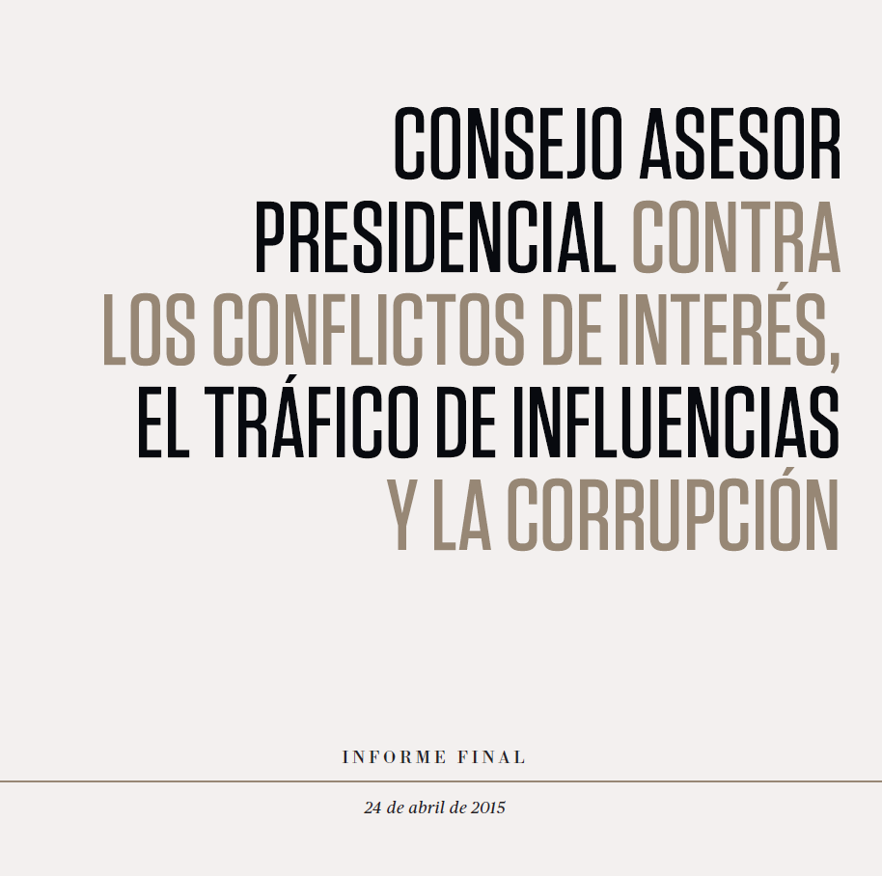
Consejo Asesor Presidencial contra los Conflictos de Interés, el Tráfico de Influencias y la Corrupción
Engel, Eduardo., et al (2015).

Slide 14
Diagnóstico centrado en…
CONFIANZA Y CREDIBILIDAD
DEMOCRACIA, POLÍTICA Y PARTIDOS POLÍTICOS
CONSIDERACIONES EN TORNO A LA CONSTITUCIÓN
236 medidas
CONFIANZA EN EL FUTURO
REGLAS, FISCALIZACIÓN Y SANCIONES
LA DIMENSIÓN ÉTICA

Slide 15
I. Prevención de la Corrupción
A nivel internacional existen dos marcos que establecen compromisos para los Estados adherentes en cuanto a prevención, regulación y fiscalización de los fenómenos vinculados a la corrupción: la Convención de Naciones Unidas contra la Corrupción (UNCAC) y la Convención Interamericana Contra la Corrupción (CICC).
Estos marcos pretenden: establecer sistemas apropiados de compras públicas, basados en la transparencia y competencia. Sistemas adecuadas de convocatoria, contratación, retención y promoción de empleados públicos. Finalmente, aumentar la fiscalización interna y externa de toda institución pública-privada.
Probidad y Fortalecimiento de Municipios
Se cuenta el gran margen de discrecionalidad de una autoridad política como el alcalde; la gran cantidad de recursos públicos asociados a sus múltiples y diversas funciones; la falta de estándares adecuados de cumplimiento efectivo sobre ejecución presupuestaria y administración financiera; la falta de personal profesional idóneo, así como la débil estabilidad laboral en muchos cargos, y la existencia de honorarios asociados a programas con designación —en número y calificación de gran discrecionalidad— del alcalde; la ausencia de un patrón compartido de comportamiento de probidad; el insuficiente estándar y cumplimiento de las reglas sobre transparencia; y la falta de controles adecuados en las áreas sensibles, así como de las sanciones correspondientes a los funcionarios y autoridades locales por faltas e ilícitos en probidad y cumplimiento de normas

Slide 16
III. Financiamiento de la Política para Fortalecer la Democracia
En la actualidad los partidos políticos chilenos se encuentran debilitados; los históricos vínculos entre las orgánicas partidarias y la ciudadanía se han venido desgastando.
En Chile, el sistema de financiamiento mixto de campañas, implementado desde 2003 con un aporte público significativo, implicó un avance relevante en materia de regulación de la competencia electoral y de igualdad de condiciones. Sin embargo, este sistema reducía el aporte público solo a la competencia electoral y dejaba en manos de privados, y en la capacidad de los propios partidos, la recaudación de fondos para solventar los gastos asociados a las otras acciones y obligaciones que los partidos deben cumplir en forma regular, más allá de las elecciones.
IV. Confianza en Los Mercados
Casos emblemáticos de conflictos en el ámbito privado ocurridos en los últimos años —como el uso indebido de información privilegiada, colusión en algunos mercados e infracciones en contra de accionistas minoritarios—, han tenido un impacto negativo y profundo en la confianza de la ciudadanía hacia los mercados.
En particular, el Consejo ha desarrollado tres grupos de propuestas con el objeto de contribuir a recuperar la confianza en los mercados y prevenir la ocurrencia de prácticas que atentan contra la probidad. El primero busca dotar de mayor eficacia a reguladores y supervisores en el control de conductas impropias en el mundo privado. El segundo intenta fortalecer los gobiernos corporativos de los reguladores. Finalmente, el tercero promueve una mayor efectividad de los gobiernos de las empresas, de los mecanismos de autorregulación y de los procesos de auditoría interna y externa para prevenir la ocurrencia de conductas ilícitas.

Slide 17
Comentarios…

Slide 18
¡Muchas gracias!
Leandro Espíndola V. Mg.
leandro.espindola@uchile.cl

